Slide 1

IMPORTANTE
Esto es un template, haga una copia local en su PC para hacer las adaptaciones que necesite para su presentación​

Slide 2







Slide 3


Somos una empresa de tecnología especializada en soluciones de Omnicanalidad y Comercio Unificado
Ofrecemos soluciones para el comercio minorista desde hace más de 30 años en diversos países de América Latina

Slide 4



Es una herramienta diseñada para que los retailers puedan gestionar las necesidades de los consumidores desde cualquier punto de contacto.
Mejores costos y plazos de entrega
Facilidad para encontrar disponibilidad del producto deseado
Pagos sin dificultades
Simplicidad en los procesos de cambio y devolución

Slide 5
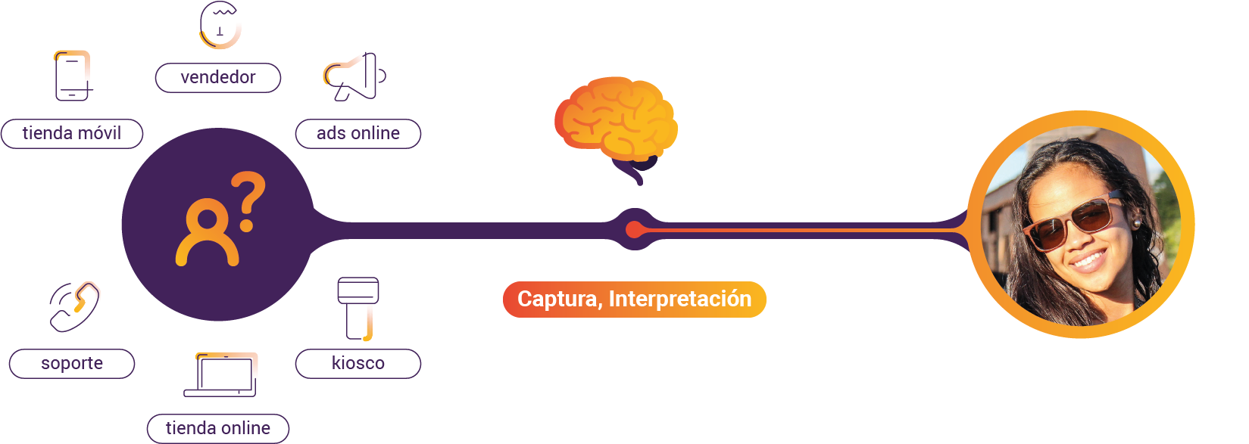



Menos distinción entre tienda física y online
Ana, 26 años
Disfruta de los bienes tecnológicos
Ticket medio alto
Baja recurrencia

Slide 6
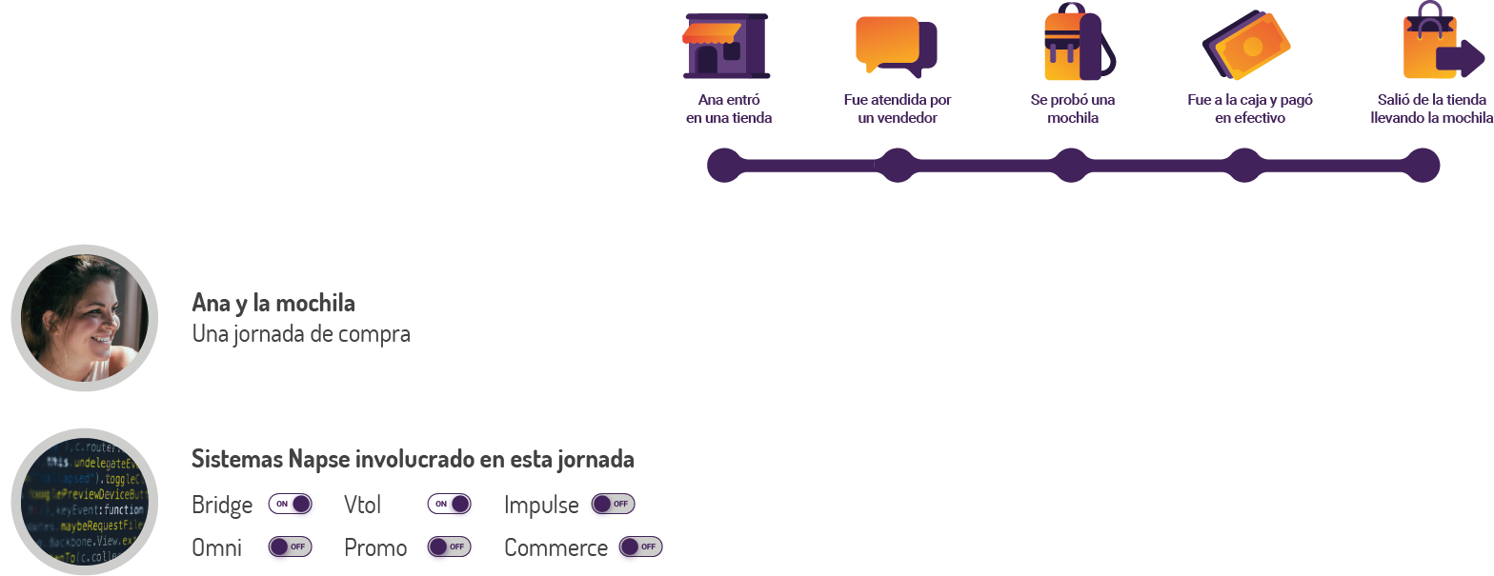
¿Qué implica la compra en una tienda?
Ana entró en una tienda
Fue atendida
por un vendedor
Se probó una
mochila
Fué a la caja y
pagó con tarjeta
Salió de la tienda llevando la mochila

Slide 7
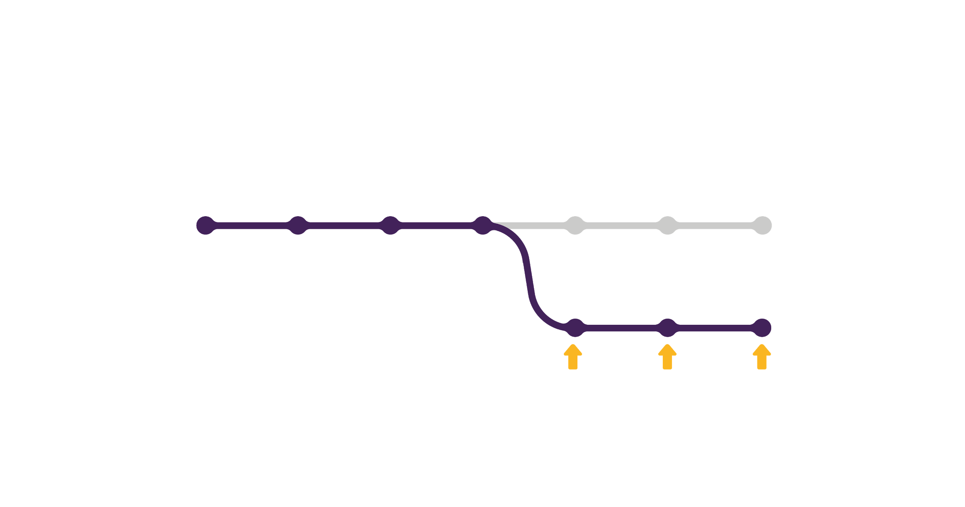
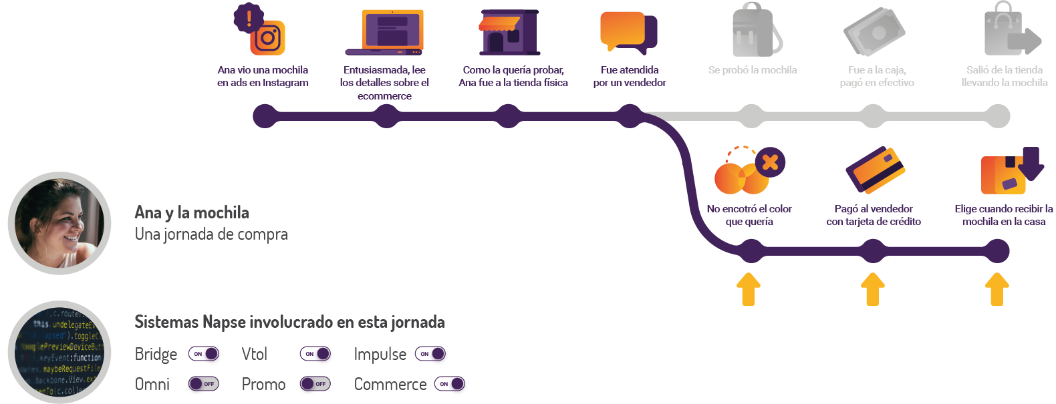
¿Qué implica la compra en una tienda?
Ana vió una mochila
en ads en instagram
Entusiasmada, lee
los detalles sobre el
ecommerce
Como la quería probar, Ana fue a la tienda física
Fue atendida
por un vendedor
Se probó una
mochila
Fué a la caja y
pagó en efectivo
Salió de la tienda llevando la mochila
No encontró el color que quería
Pagó al vendedor con tarjeta de crédito
Elige cuándo recibir
la mochila en su casa

Slide 8
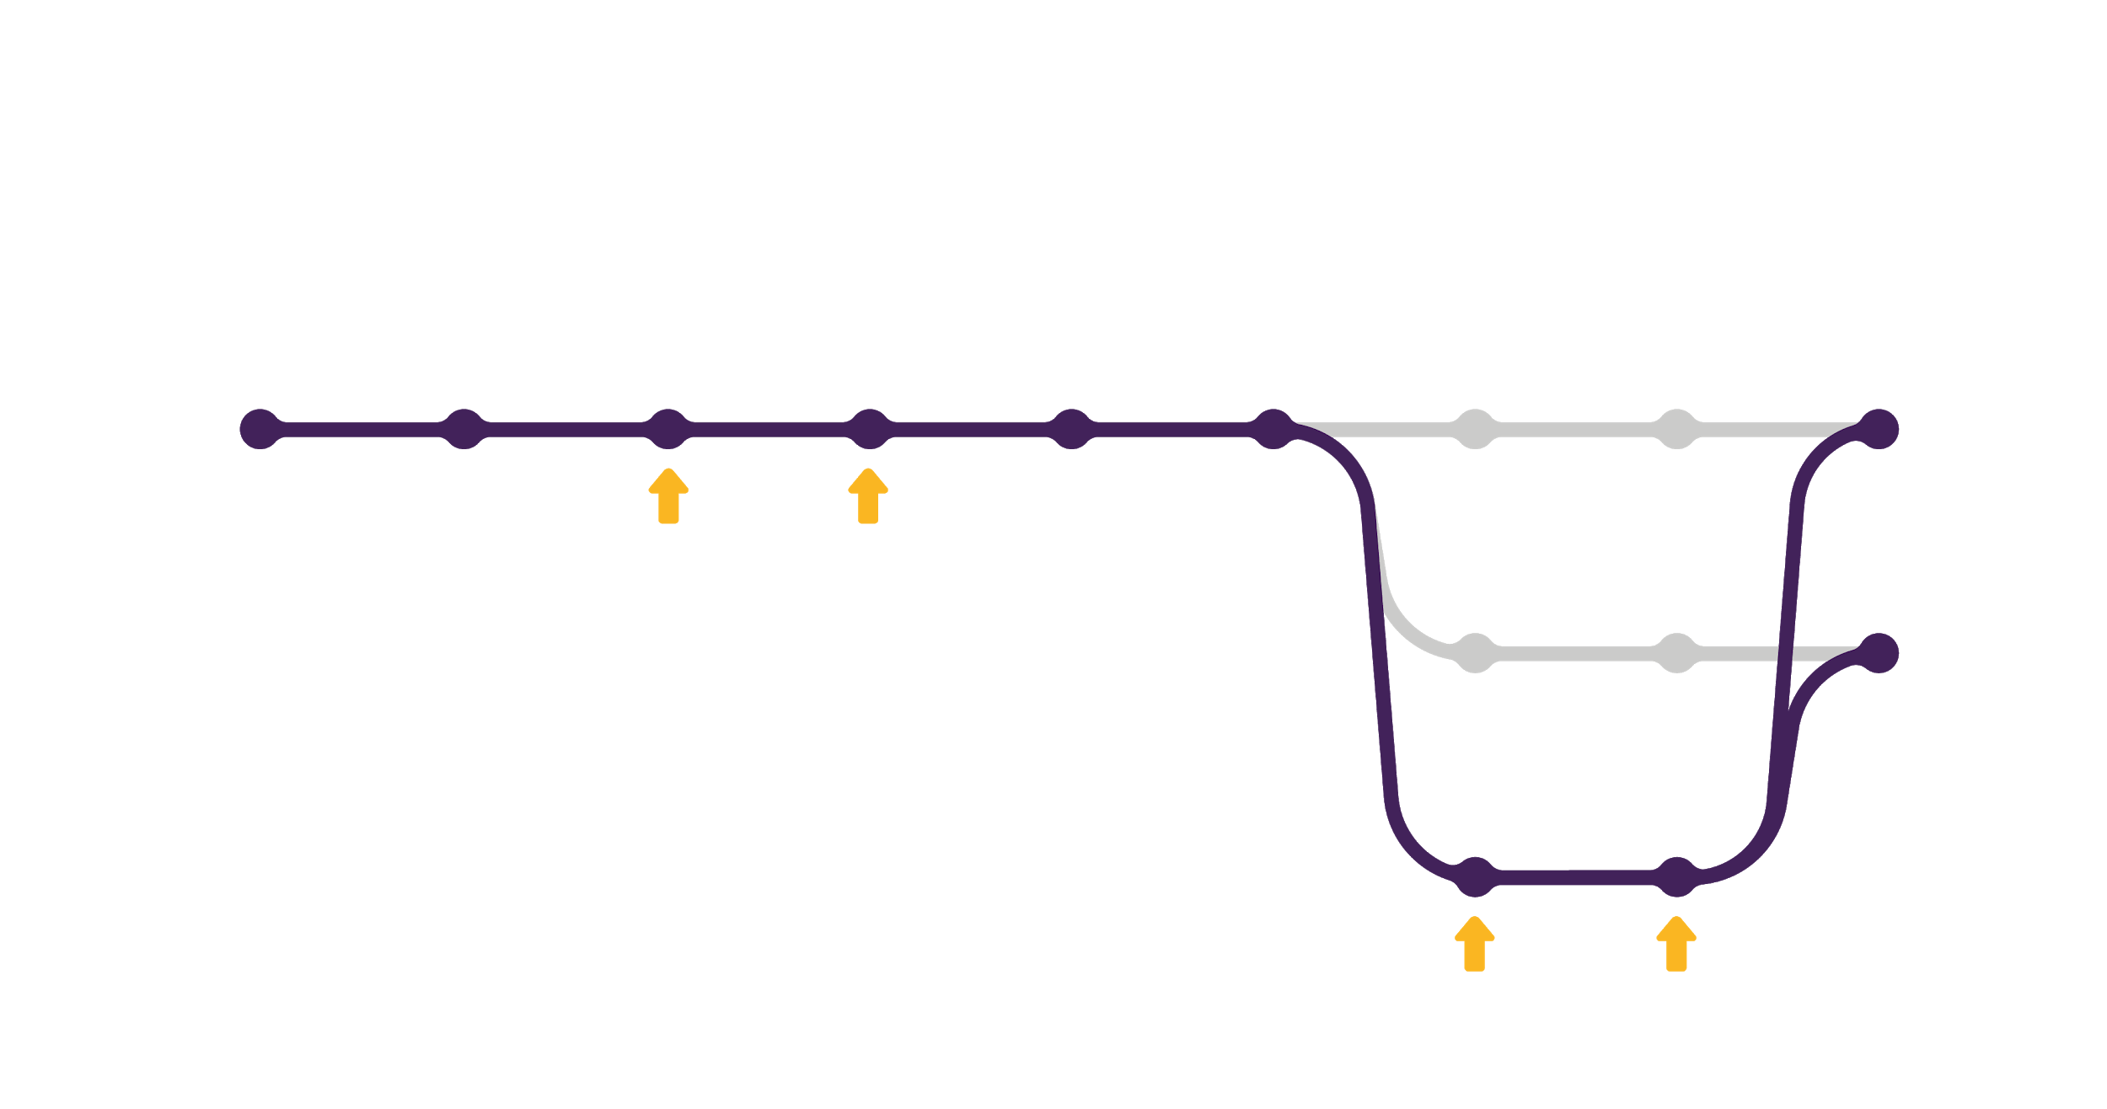
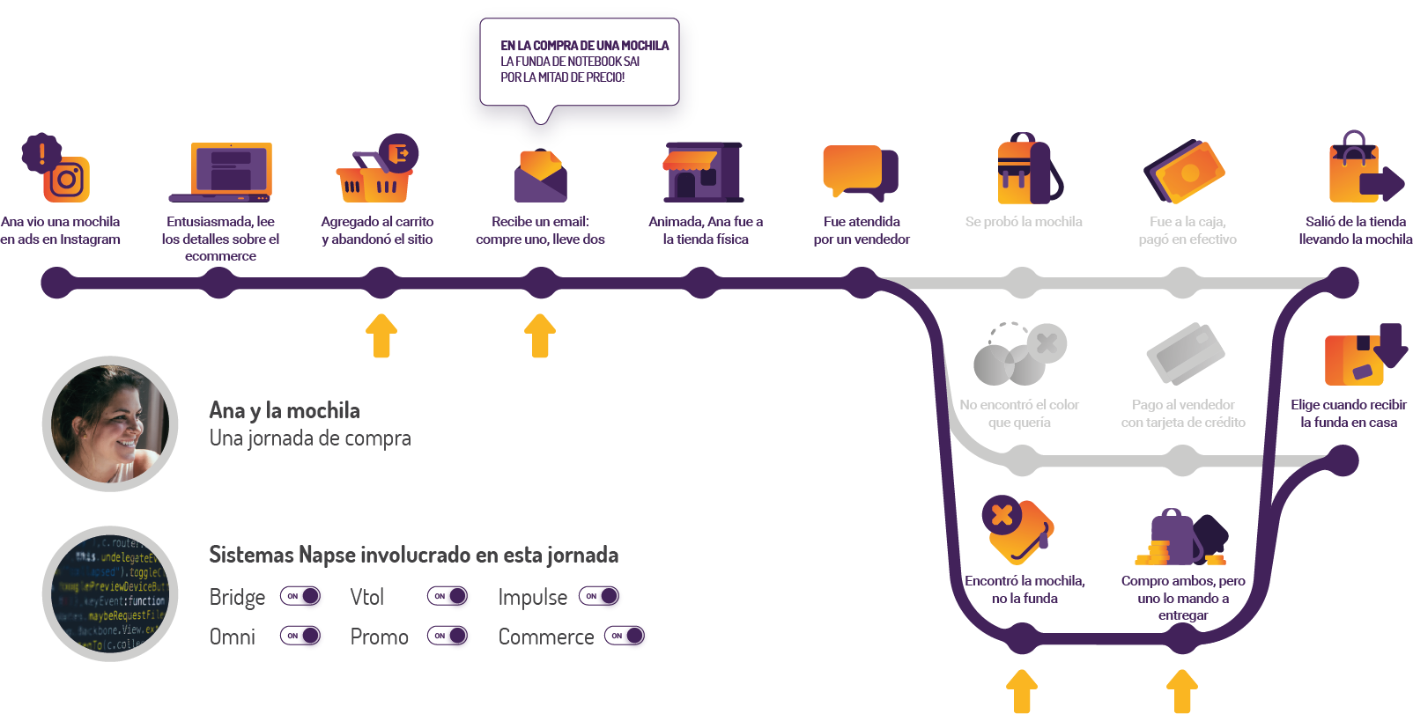
¿Qué implica la compra en una tienda?
Ana vió una mochila
en ads en instagram
Entusiasmada, lee
los detalles sobre el
ecommerce
Agregado al carrito
Y abandonó el sitio
Recibe un email
compre uno.
lleve dos
Como la quería probar, Ana fue a la tienda
física
Fue atendida
por un vendedor
Se probó una
mochila
Fué a la caja y
pagó en efectivo
Salió de la tienda llevando la mochila
No encontró el color que quería
Pagó al vendedor con tarjeta de crédito
Elige cuándo recibir
la mochila en su casa
Encontró la mochila,
no la funda
Compró ambos,
pero uno lo mandó
a entregar
360

Slide 9
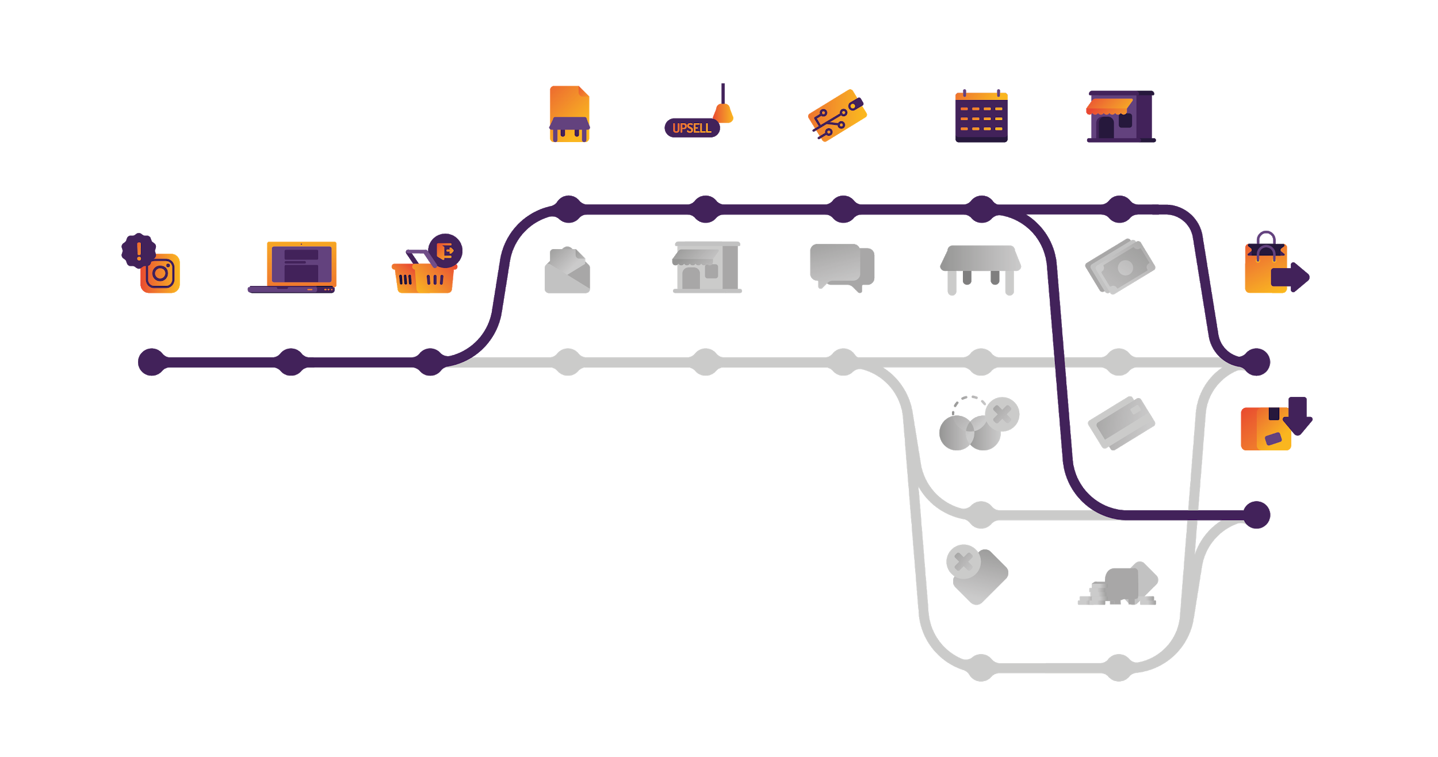
¿Qué implica la compra en una tienda?
Recibe un email con
la mochila y una billetera
Se agregaron ambos
productos al carrito
Pagó con una
billetera digital
Pero la mochila la dejó
a un lado para probar
en la tienda
Fue a la tienda para ver
la mochila en vivo
Ana vió una mochila
en ads en instagram
Entusiasmada, lee
los detalles sobre el
ecommerce
Agregado al carrito
Y abandonó el sitio
Fue atendida
por un vendedor
Se probó una
mochila
Fué a la caja y
pagó en efectivo
Salió de la tienda llevando la mochila
Recibe un email
compre uno.
lleve dos
Como la quería probar, Ana fue a la tienda
física
No encontró el color que quería
Pagó al vendedor con tarjeta de crédito
Elige cuándo recibir
la billetera en su casa
360
Encontró la mochila,
no la funda
Compró ambos,
pero uno lo mandó
a entregar

Slide 10

Además, puede integrar todo el stock, la logística y los procesos desde sus tiendas físicas hasta los mercados con nuestro Omni Hub
ALCANCE FUNCIONAL OMNI
SHIP FROM STORE
PICK UP IN STORE
PICK AND PACK
STORE TO STORE SALE
SHOWROOMING
FLUJOS DE EXCEPCIÓN Y SOLUCIÓN ASOCIADA
- RUPTURA DE STOCK
- MERCANCÍA DAÑADA
- PEDIDOS NO RETIRADOS
ESTADO DEL PEDIDO
SURTIDO DEL PEDIDO
ALERTAS
WORKFLOW CONFIGURABLE
ACCIONES CUSTOM AL CAMBIAR EL ESTADO
STOCK DE TODAS LAS TIENDAS Y CD
STOCK FÍSICO, RESERVA.
NEVEGAR STOCK DE LA TIENDA DESDE EL CANAL ONLINE
RESERVAS DE STOCK
DESACTIVACIÓN DE SKU POR RUPTURA
TIENDAS
STOCK
PEDIDO
NAPSE
OMS
SEGUIMIENTO ONLINE DEL ESTADO DEL PEDIDO
CANCELACIÓN
VALE CRÉDITO CROSS-CHANNEL
CAMBIOS Y DEVOLUCIONES CROSS-CHANNEL
SERVICIO AL
CLIENTE
INTEGRACIÓN
PROMOCIONES INTEGRADAS CANALES FÍSICOS Y VIRTUALES
PAGOS INTEGRADOS CANALES FÍSICOS Y VIRTUALES
FACTURACIÓN INTEGRADA CANALES FÍSICOS Y VIRTUALES
FIDELIDAD INTEGRADA CANALES FÍSICOS Y VIRTUALES
CONTABILIDAD
INFORMACIÓN
CENTRALIZADA
EN EL ERP

Slide 11




¿Qué ayuda a resolver?
Catálogo de produtos extensos
Múltiples canales de venta
La gestión en múltiples tiendas y centros de distribución
Sistemas y procesos independientes sin articulación

Slide 12


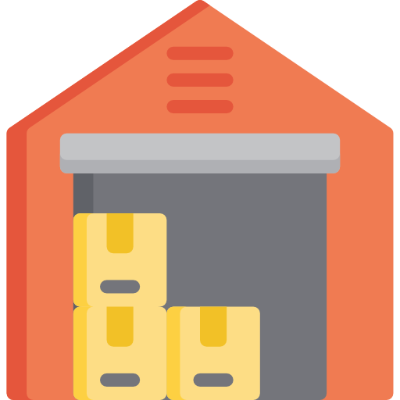


Overview de Napse Omni
NAPSE
OMNI
OMNI
COCKPIT
ES EL RESPONSIBLE DE LA INTEGRACIÓN DEL STOCK DE CANALES FÍSICOS Y VIRTUALES Y GERENCIAR EL SURTIDO Y DISPONIBILIZACIÓN DE PEDIDOS.
PERMITE REALIZAR EL SURTIDO EN TIENDA O EN CD, MEDIANTE PROCESOS OPTIMIZADOS PARA MEJORAR LA EFICIENCIA EN LA OPERACIÓN.
CONFIGURACIÓN DEL WORKFLOW DE SURTIDO, NOTIFICACIONES Y ALERTAS.
OMNI
INSTORE
PDV FISICO
SHOW
ROOMING
HABILITA A LOS VENDEDORES A CONSULTAR EL STOCK DE OTRAS TIENDAS O DEL CD
ERP
INTEGRADOR DE LOS PROCESOS TRANSACCIONALES.

Slide 13

Procesos de Napse Omni
CANALES DE COMPRA
Showrooming
Ecommerce
Marketplace
JORNADAS DE COMPRA DISPONIBLES
Producto disponible en tienda
Click y reservar
Compre en linea, retira en tienda
Compra en línea, envío desde la tienda
Compra en tienda, retira en otra tienda
Compra en tienda, envío a domicilio
Compra en línea, envío desde el cd
Compra en línea, cambia o devuelve en tienda
Compra en marketplace, envio desde centro de distribución del marketplace

Slide 14

Velocidad, evolución y foco
100% en la nube: Escalabilidad para responder a todas las demandas de sus clientes.
Arquitectura de microservicio: escalable con bajo riesgo de operación.
Multi Inquilino: el mismo código y la misma versión para todos. Siempre estará actualizado sin que tengas que hacer nada para ello.
Solución independiente: somos especialistas en soluciones omnicanal, lo que nos permite desplegar nuestras soluciones en cualquier entorno.

Slide 15
Arquitectura robusta y adaptable a su negocio
Permite personalizaciones
Funciones desarrolladas a partir de experiencias exitosas
Arquitectura API para la evolución constante de cada componente (CCF, Wallet, Freight, Inventory, Order, etc.)
Escalabilidad, velocidad y seguridad
Ventajas de SaaS y personalización de locales

Slide 16


MUCHAS GRACIAS
Nombre y apellido
Cargo
mail@mail.com
11.1111.1111

